Slide 1
02 ภาษา HTML
HTML Language
Noppol Insorn

Slide 2
HTML : Hypertext Markup Language ภาษาที่ทำให้เป็นมากกว่าตัวอักษธรรมดาๆ มีรูปภาพ, สื่อประสม และการเชื่อมโยงต่างๆ
HyperText : ข้อความหลายมิติ? มีการแสดงรูปภาพ, การเชื่อมโยง
Markup : การเพิ่มค่า, ทำให้มากขึ้น
Language : ภาษา

Slide 3
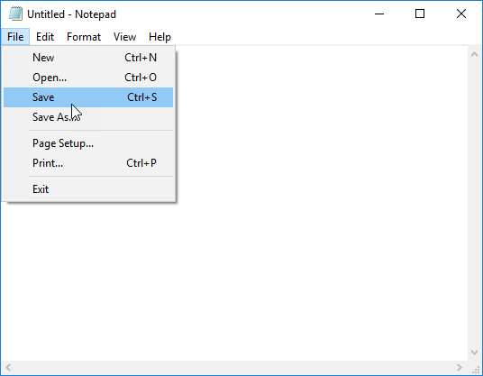
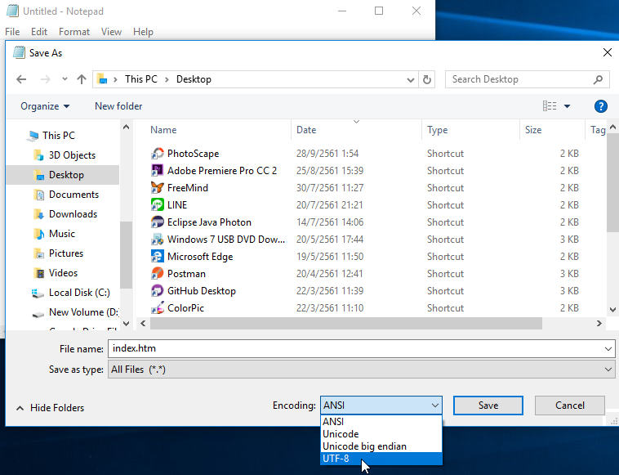
การสร้างไฟล์ HTML

Slide 4
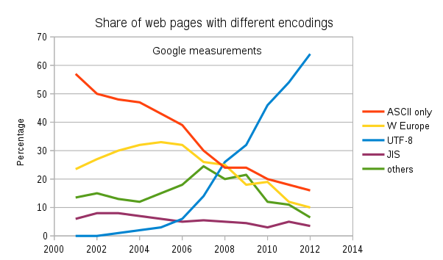

Slide 5
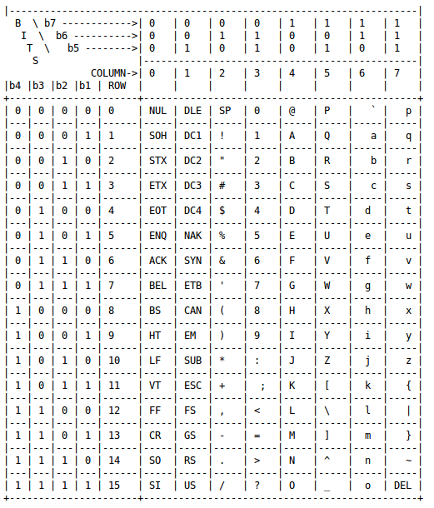
ASCII Code

Slide 6
โครงสร้าง HTML
<html>
<head>
<meta charset="UTF-8">
<title>My HTML File</title>
</head>
<body>
<p>
Hello kitty
</p>
</body>
</html>

Slide 7
สีและภาพพื้นหลัง
...
<body bgcolor="blue">
...
</body>
...
...
<body background="bg.jpg" bgcolor="#FF0000">
...
</body>
...

Slide 8
หัวข้อ
...
<body>
<h1>หัว</h1>
<h2>ข้อ</h2>
<h3>ย่อย</h3>
...
<h6>ย่อยมากสุด</h6>
<p>
Hello kitty
</p>
</body>
...

Slide 9
ลิงก์เชื่อมโยง
...
<body>
<a href="http://www.bncc.ac.th" title="พน.">
วิทยาลัยพณิชยการบางนา</a>
<a href=“about.htm" target=“_blank">
เกี่ยวกับผู้จัดทำ</a>
<a href="mailto:info@bncc.ac.th">
ส่งเมล info@bncc.ac.th</a>
<a href="tel:02-3612902">
โทร 02-3612902</a>
</body>
...

Slide 10
รูปภาพ
...
<body>
<img src="profile.jpg" alt="รูป">
<img src="c:/image/profile.jpg">
<img src="image/animation.gif">
</body>
...

Slide 11
ตัวอักษรวิ่ง
...
<body>
<marquee>สวัสดีชาวโลก</marquee>
</body>
...

Slide 12
ตัวอักษรวิ่ง
...
<body>
<marquee>สวัสดีชาวโลก</marquee>
<marquee direction="down">เรามาอย่างสันติ</marquee>
</body>
...

Slide 13
ศึกษาเพิ่มเติม
https://www.w3schools.com/html/
https://www.m-culture.go.th/it/ewt_news.php?nid=69&filename=index
https://www.hellomyweb.com/course/html/

Slide 14
การบ้าน สร้างเว็บเพจแนะนำตัวเองด้วยภาษา HTML โดยประกอบไปด้วย 1. รูปภาพประจำตัว 2. ชื่อ-สกุล และข้อมูลทั่วไป เช่น ชื่อเล่น ประวัติการศึกษา เป็นต้น 3. ต้องมีลิงก์เชื่อมโยงเว็บ ข้อมูลอีเมล และหมายเลขโทรศัพท์ 4. มีข้อความวิ่ง 5. ตกแต่งด้วยภาพพื้นหลัง สีสัน จัดองค์ประกอบให้สวยงาม

